Slide 1
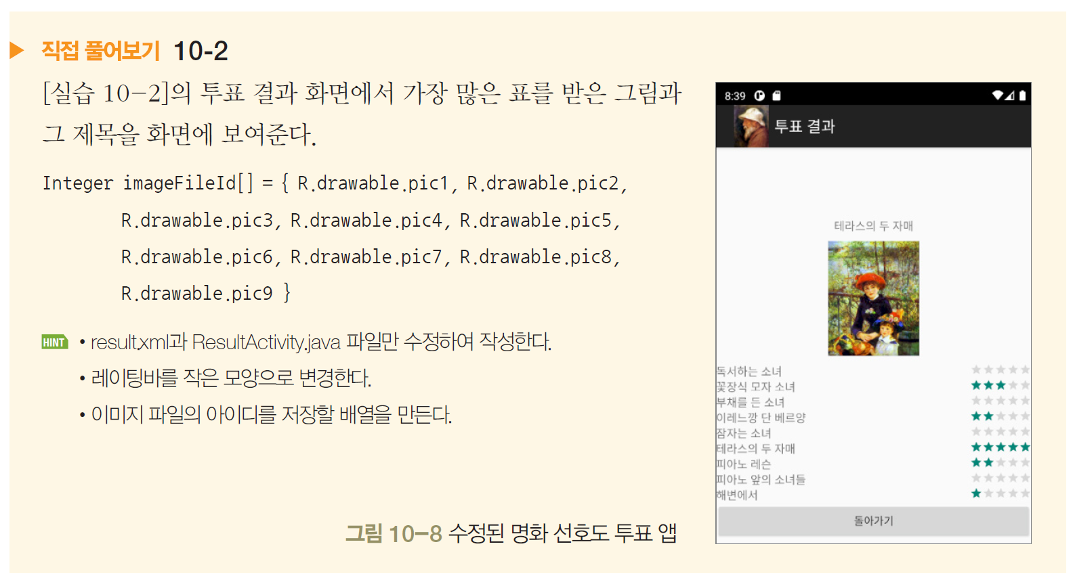



Slide 2
직접 풀어보기 10-2
그림 파일(pic1~pic9)을 drawable 폴더로 복사
투표종료 클릭시
최대투표자가 동률인 경우 : 몇 명인지와 동률인자의 명화 제목도 출력

Slide 3
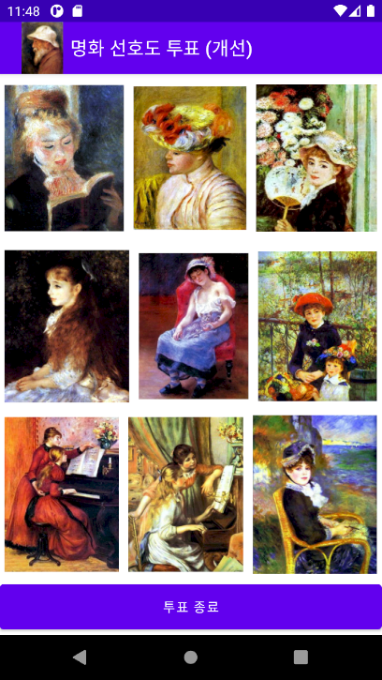
초기 화면

Slide 4
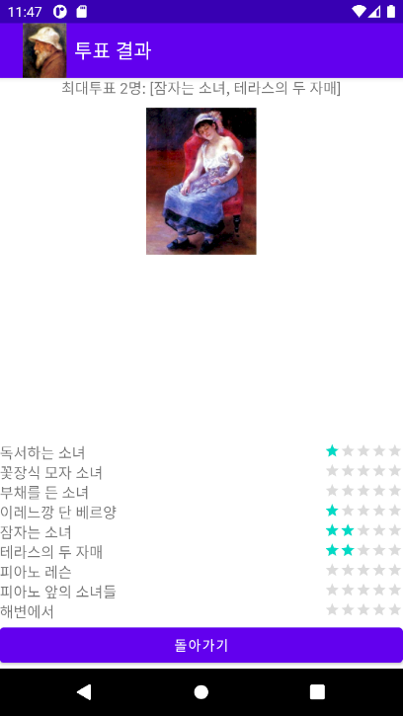




투표를 하고 투표종료 클릭시 :
최대투표자가 동률인 경우 : 몇 명인지와 동률인자의 명화 제목도 출력

Slide 5
self1002_main_org.xml

Slide 6
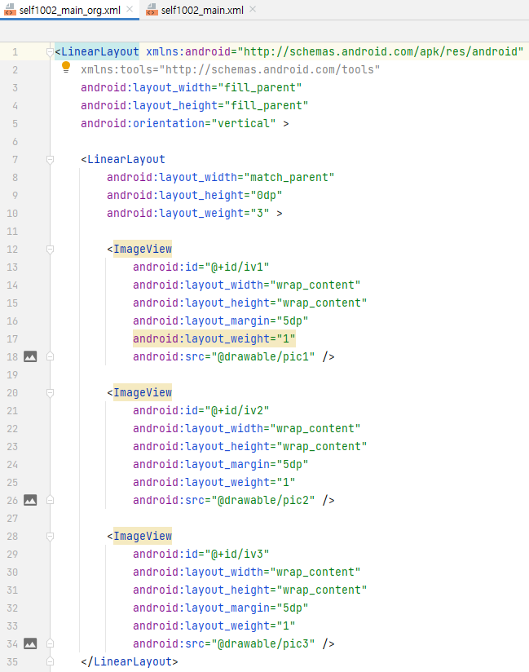


Slide 7
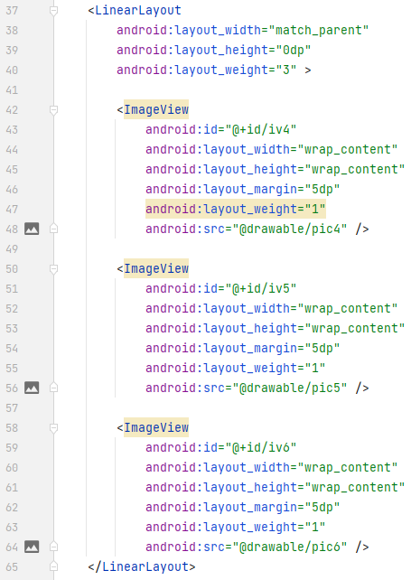

Slide 8
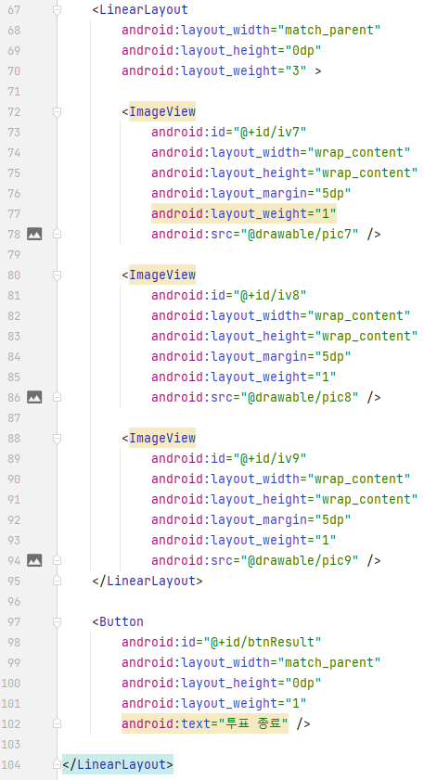

Slide 9
result1002_org.xml

Slide 10
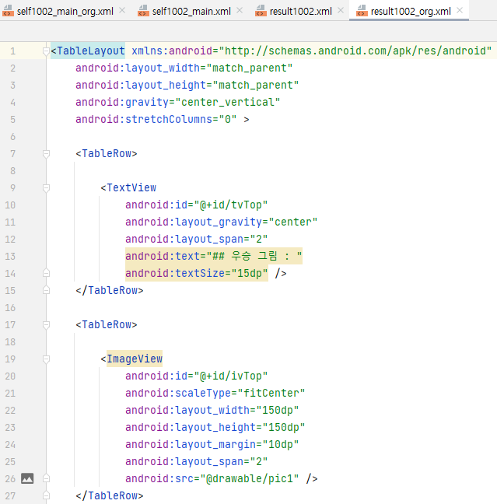


Slide 11
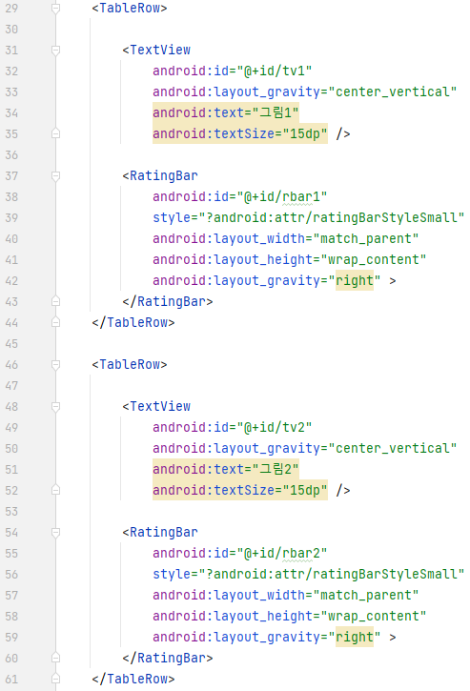
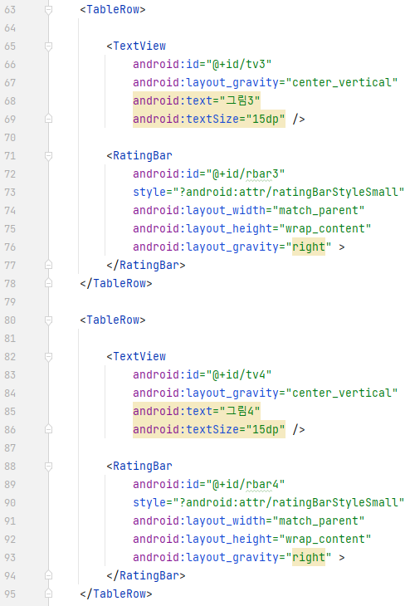

Slide 12

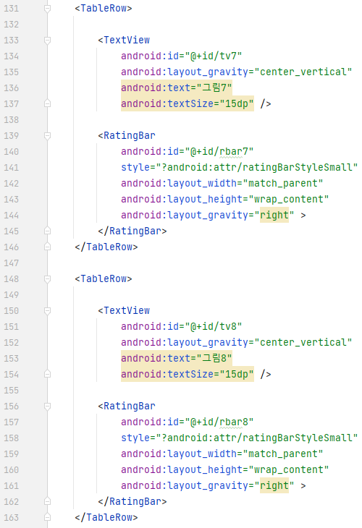

Slide 13
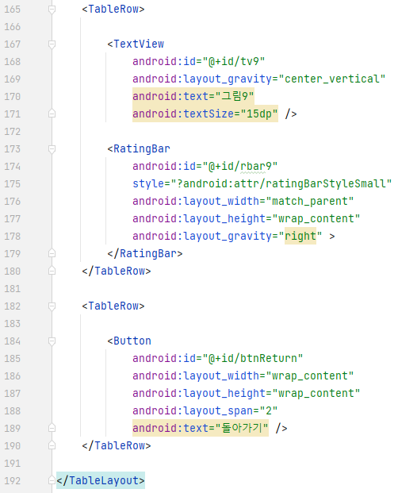

Slide 14
Self1002_org.java

Slide 15
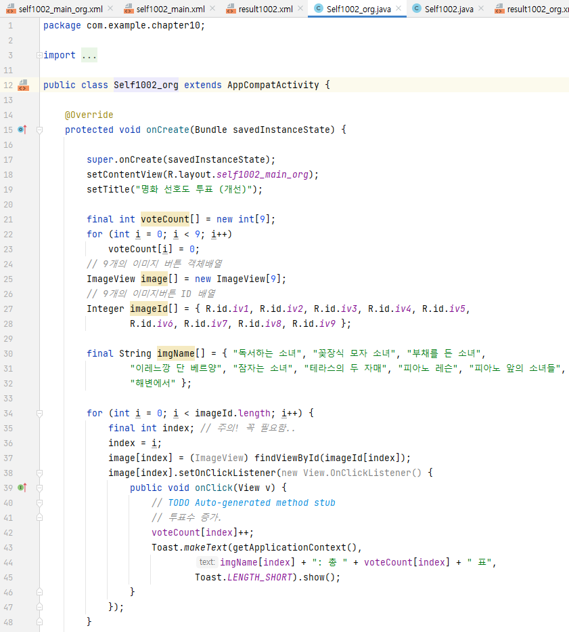





Slide 16
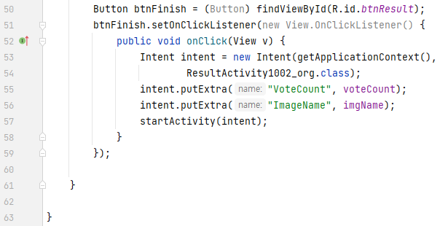


Slide 17
ResultActivity1002_org.java

Slide 18
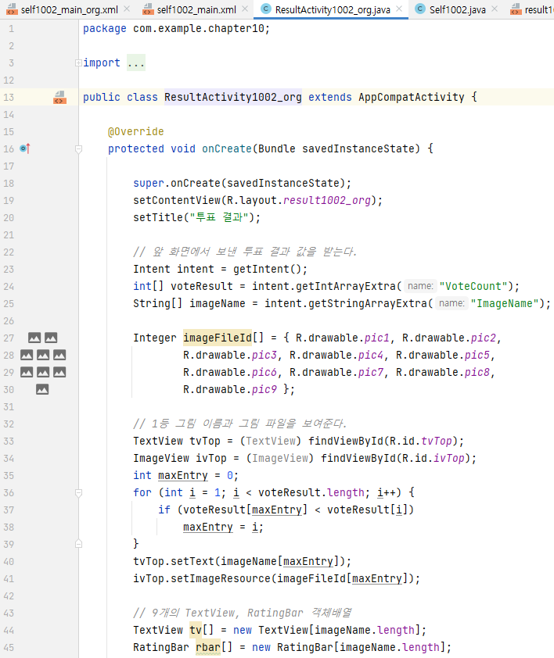





Slide 19


